Slide 1

深度神经网络 II Deep Neural Networks
中国科学院自动化研究所
吴高巍
gaowei.wu@ia.ac.cn
2018-10-16

Slide 2
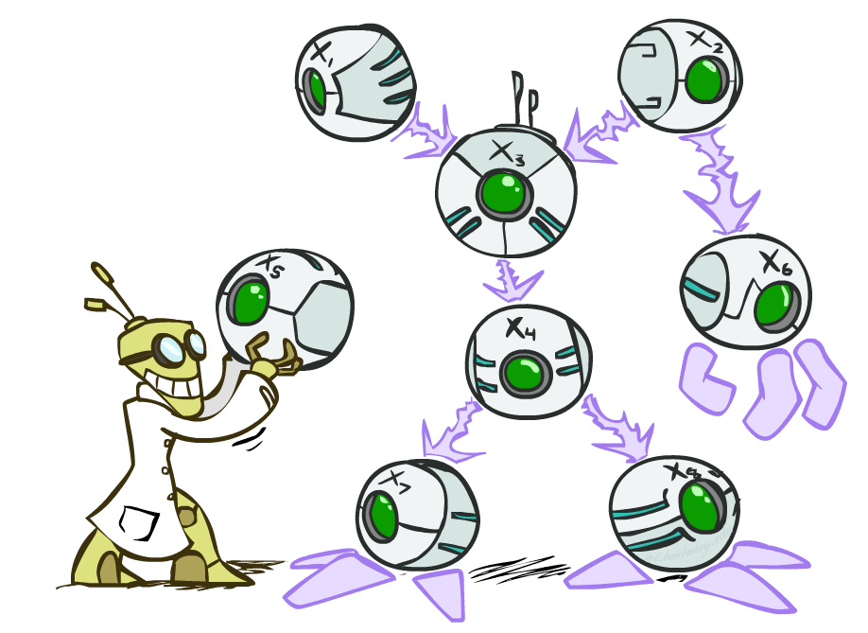
内容
深度学习常用模型
Deep Boltzmann Machines, DBM
Convolutional Neural Network, CNN
Recurrent Neural Networks, RNN
深度学习的使用

Slide 3
Deep Learning的常用模型 ——Deep Boltzmann Machines, DBM

Slide 4
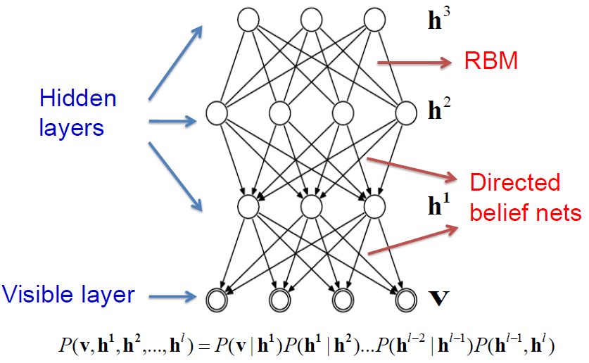
回顾：Deep Belief Network, DBN
概率生成模型
深层结构——多层
二值随机神经元
非监督的预学习
监督微调(fine-tuning)

Slide 5
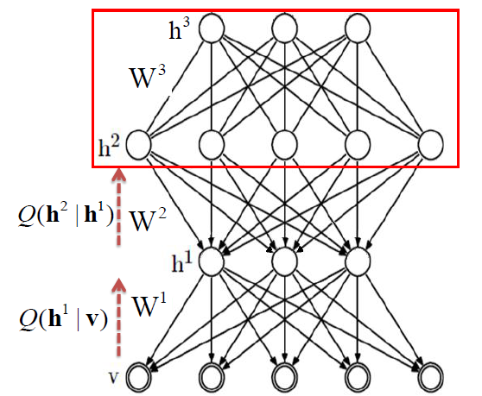
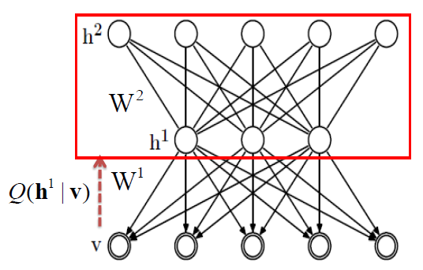
DBN Greedy training

Slide 6
RBM
学习目标：极大似然
能量函数 E(v,h) = −v^{T}Wh − b^{T}v − a^{T}h
波尔兹曼分布

Slide 7
RBM
CD-K算法

Slide 8
RBM
CD-1算法

Slide 9
DBM vs DBN
多层模型中，层间的无向连接构成完全的Boltzmann机
Deep Boltzmann Machine
Deep Belief Network

Slide 10
Deep Boltzmann Machines
所有层间无向连接
同层神经元间无连接
高层表示由无标注数据建立
标注数据仅用来微调网络
Salakhutdinov & Hinton, 2009

Slide 11
DBM
训练
训练时采用双方向（上下两层）
在训练单层时需同时考虑两个或者多个隐含层
能量模型与RBM不一样

Slide 12
两层DBM

Slide 13
DBM
Pre-training:
Can (must) initialize from stacked RBMs
逐层学习参数，有效的从输入中提取信息，生成模型P(X)
Discriminative fine-tuning:
backpropagation
利用生成模型得到的参数作为搜索起点，进行判别模型P(Y|X)
Deep Boltzmann Machine

Slide 14
例：两层BM
MNIST: 2-layer BM
60,000 training and 10,000 testing examples
0.9 million parameters
Gibbs sampler for 100,000 steps
After discriminative fine-tuning: 0.95% error rate
Compare with DBN 1.2%, SVM 1.4%

Slide 15
例：NORB dataset
NORB dataset

Slide 16
例：NORB dataset
R. Salskhutdinov

Slide 17
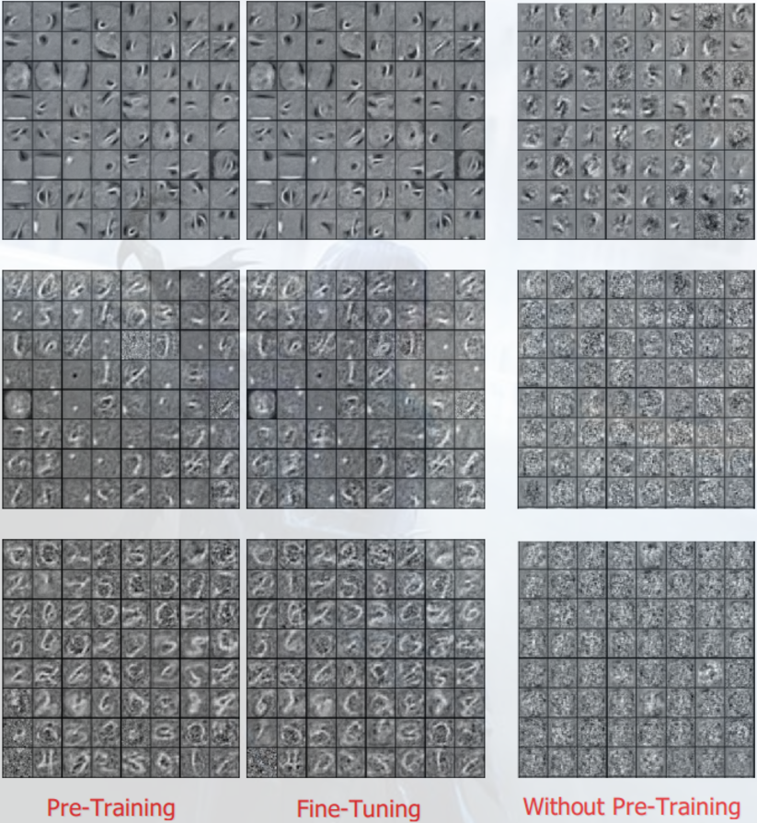
Greedy Layer Wise Training
Pre-Training、Fine-Tuning、纯监督学习三种模型的参数比较
由于Gradient Vanish影响，较高层比较低层有更大的变动
从整体上，Fine-Tuning没有太大改变Pre-Training的基础，也就是说P(Y|X)的搜索空间是可以在P(X)上继承的
Notes:
非监督学习的生成模型P(X)和监督学习的判别模型P(Y|X)之间的关系，这是个经典问题，到底是亲兄弟，还是世仇呢？
这个问题目前没有人能给出数学上解释，但是从生物学上来讲，肯定是关系很大的。
如果两者之间没有关系，那么P(X)初始化得出的参数，会被之后P(Y|X)改的一团糟，反之，则只是被P(Y|X)进行小修小改。
Hinton就是利用此假设，提出了逐层贪心初始化的方法

Slide 18
Why Greedy Layer Wise Training Works
Regularization Hypothesis
Pre-training is “constraining” parameters in a region relevant to unsupervised dataset
Better generalization
Representations that better describe unlabeled data are more discriminative for labeled data
Optimization Hypothesis
Unsupervised training initializes lower level parameters near localities of better minima than random initialization can

Slide 19
Deep Learning的常用模型 ——Convolutional Neural Networks, CNN

Slide 20
Convolutional Neural Networks卷积神经网络
20世纪60年代，Hubel和Wiesel研究猫脑皮层
用于局部敏感和方向选择的神经元，其独特的网络结构可以有效地降低反馈神经网络的复杂性
卷积神经网络是一种特殊的深层神经网络模型
它的神经元间的连接是非全连接的
同一层中某些神经元之间的连接的权重是共享的（即相同的）。
Notes:
它的非全连接和权值共享的网络结构使之更类似于生物神经网络，降低了网络模型的复杂度（对于很难学习的深层结构来说，这是非常重要的），减少了权值的数量。

Slide 21
Hubel-Wiesel结构
基于猫的初级视皮层(VI区)的研究。
简单细胞
复杂细胞
两层神经网络模拟初级视皮层中的简单细胞和复杂细胞
每层的神经元被组织成二维平面
“简单细胞”层提取其输入中的局部特征
“复杂细胞”层组合“简单细胞”层中相应的子区域，使得整个网络对局部变换具有一定的不变性。
Notes:
V1区由简单细胞和复杂细胞组成，简单细胞主要响应其接受域内的特定边缘刺激，每个复杂细胞以一些简单细胞为输入，以更大的接受域来响应特定的边缘刺激，但忽略刺激的精确位置。

Slide 22
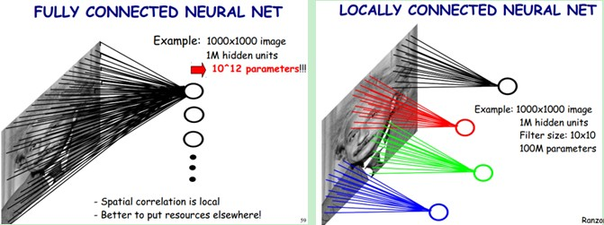
局部连接
局部感知野
图像的空间联系也是局部的像素联系较为紧密，而距离较远的像素相关性则较弱。
减少了需要训练的权值数目
Notes:
一般认为人对外界的认知是从局部到全局的
因而，每个神经元其实没有必要对全局图像进行感知，只需要对局部进行感知，然后在更高层将局部的信息综合起来就得到了全局的信息。网络部分连通的思想，也是受启发于生物学里面的视觉系统结构。视觉皮层的神经元就是局部接受信息的（即这些神经元只响应某些特定区域的刺激）。
数学上，参数减少

Slide 23
局部连接
参数共享
图像的一部分的统计特性与其他部分是一样的。
在输入的不同位置检测同一种特征
平移不变性
Notes:
理论基础是对于自然图像来说，因为它们具有稳定性，即图像中某个部分的统计特征和其它部位的相似，因此我们学习到的某个部位的特征也同样适用于其它部位。

Slide 24
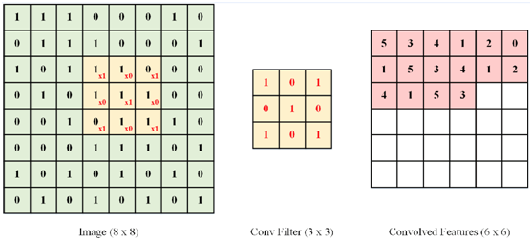
Convolution卷积
一维卷积
二维卷积
c:
x:

Slide 25
卷积
稀疏连接
参数共享

Slide 26
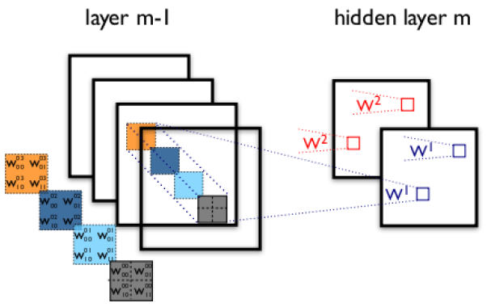
多卷积核
每个卷积核都会将图像生成为另一幅图像。
两个卷积核就可以生成两幅图像，这两幅图像可以看做是一张图像的不同的通道。
由4个通道卷积得到2个通道的过程
Notes:
一个卷积，特征提取是不充分的

Slide 27
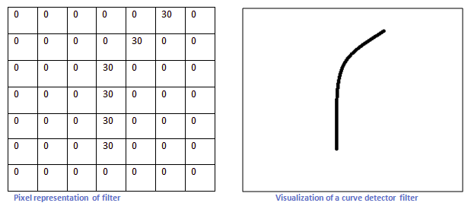
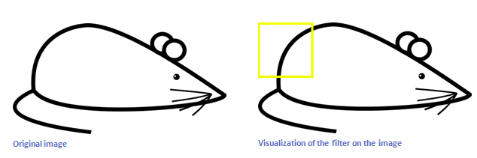
卷积Convolution
假定要识别图像中的特定曲线，也就是说，对这种曲线有很高的输出，对其他形状则输出很低，
这也就像是神经元的激活

Slide 28
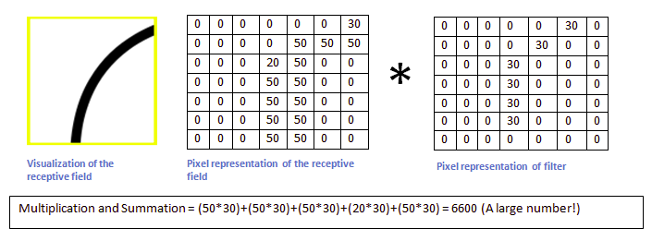
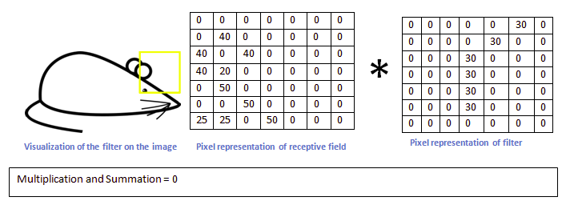

Slide 29
Pooling池化
通过卷积获得了特征 之后，下一步利用这些特征去做分类。
使用卷积时是利用了图像的“静态”特征
Pooling, 对不同位置的特征进行聚合统计
子采样
Average pool
Max pool
L2 pool
Pooled Feature
Convolved Feature
Notes:
对得到的特征向量进行统计计算的话，所有的图像局部块应该也都能得到相似的结果。

Slide 30
CNN基本结构
卷积层
子采样层

Slide 31
CNN结构
卷积神经网络是一个多层的神经网络
每层由多个二维平面组成
每个平面由多个独立神经元组成
S2: 6 feature maps
C2: 6 feature maps
S1: 4 feature maps
C1: 4 feature maps
Input Layer

Slide 32
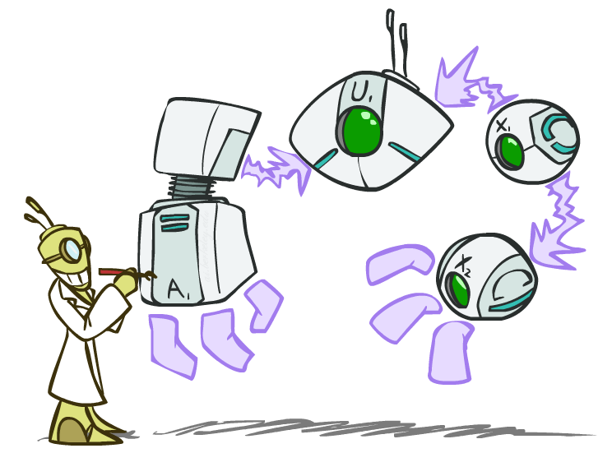
CNN训练过程
监督训练
Bp算法
向前传播
从样本集中取一个样本(X,Yp)，将X输入网络
计算相应的实际输出Op
Op=Fn(…( F₂( F₁( XpW⁽¹⁾ )W⁽²⁾ )…)W^{(n)} )
向后传播
计算实际输出Op与相应的理想输出Yp的差
按极小化误差的方法反向传播调整权矩阵

Slide 33
CNN反向传播
代价函数
最小化平方误差(MSE)，最小化相对熵(Relative Entropy)
反向传播主要考虑三个方面：
输出层，代价函数的确定及求导
Pooling，数据的下采样及残差的上采样
卷积层，数据的卷积运算及残差的反卷积运算
Notes:
Pooling如果采用max Pooling的话，需要在前向传播时记录最大值的位置。

Slide 34
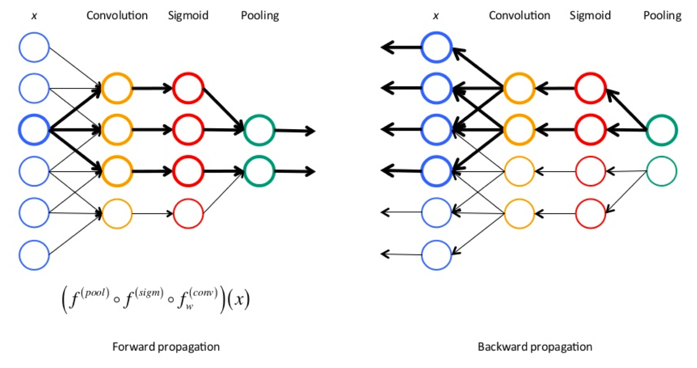

Slide 35
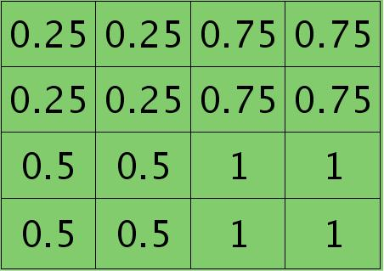
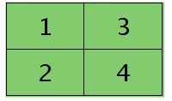
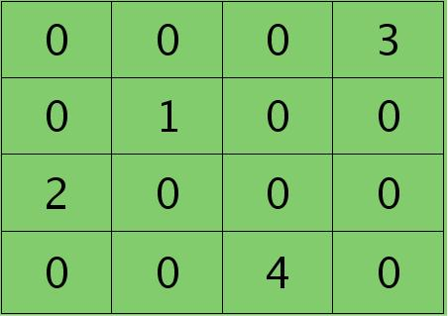
残差的反向传播
Pooling层
假设卷积层大小为4×4, pooling区域大小为2×2, pooling后得到的矩形大小也为2*2
Average pool
Max pool

Slide 36
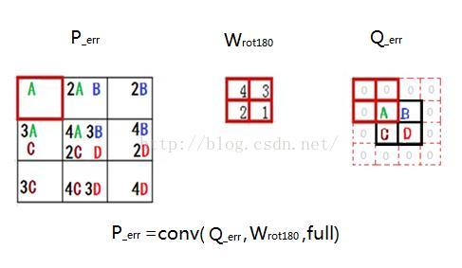
残差的反向传播
卷积层
卷积 vs. 反卷积

Slide 37
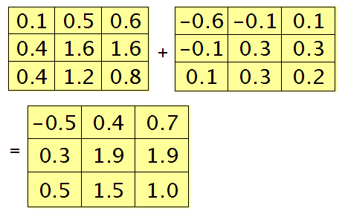
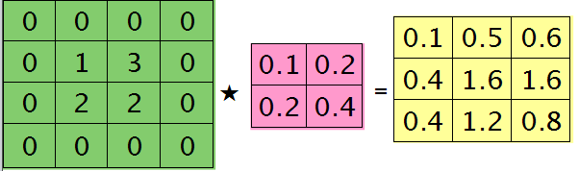
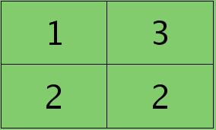
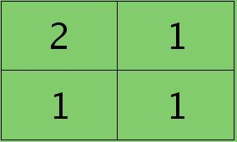
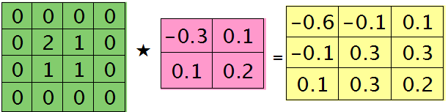
残差的反向传播
卷积层
通道图大小为3×3，2个特征核，核大小为2×2

Slide 38
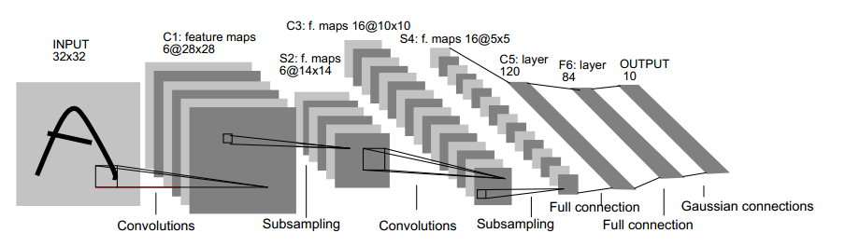
例：文字识别系统LeNet-5
当年美国大多数银行就是用它来识别支票上面的手写数字的。
Notes:
C3的特征图：第一，不完全的连接机制将连接的数量保持在合理的范围内。第二，也是最重要的，其破坏了网络的对称性。由于不同的特征图有不同的输入，所以迫使他们抽取不同的特征（希望是互补的）。

Slide 39
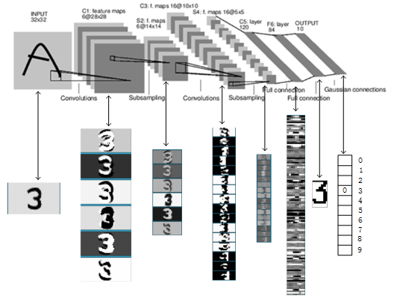
文字识别系统LeNet-5

Slide 40
卷积神经网络
卷积网络的核心思想：
将局部感受野、权值共享以及时间或空间亚采样这三种结构思想结合起来获得了某种程度的位移、尺度、形变不变性。
层间联系和空域信息的紧密关系，使其适于图像处理和理解。
图像和网络的拓扑结构能很好的吻合
避免了显式的特征抽取，而隐式地从训练数据中进行学习
特征提取和模式分类同时进行，并同时在训练中产生；
权重共享可以减少网络的训练参数，使神经网络结构变得更简单，适应性更强。

Slide 41
ImageNet CNN
Structure (conv-relu-maxpool-norm)
Very good implementation, running on two GPUs
ReLU transfer function. Dropout trick.
Also trains on full ImageNet (15M images, 15000 classes)
(Kirzhevsky, Sutskever, Hinton, 2012)

Slide 42
ImageNet CNN

Slide 43
CNN的改进
Rectified linear function
加速收敛
稀疏化
dropout
将隐层节点以一定概率清0
可以将dropout看作是模型平均的一种
Notes:
在每个卷积层之后，通常会立即应用一个非线性层（或激活层）。其目的是给一个在卷积层中刚经过线性计算操作（只是数组元素依次（element wise）相乘与求和）的系统引入非线性特征。过去，人们用的是像双曲正切和 S 型函数这样的非线性方程，但研究者发现 ReLU 层效果好得多，因为神经网络能够在准确度不发生明显改变的情况下把训练速度提高很多（由于计算效率增加）。它同样能帮助减轻梯度消失的问题——由于梯度以指数方式在层中消失，导致网络较底层的训练速度非常慢。ReLU 层对输入内容的所有值都应用了函数 f(x) = max(0, x)。用基本术语来说，这一层把所有的负激活（negative activation）都变为零。这一层会增加模型乃至整个神经网络的非线性特征，而且不会影响卷积层的感受野。
Dropout是指在模型训练时随机让网络某些隐含层节点的权重不工作，不工作的那些节点可以暂时认为不是网络结构的一部分，但是它的权重得保留下来（只是暂时不更新而已），因为下次样本输入时它可能又得工作了
Dropout减少了神经元之间复杂的共适性。消除减弱了神经元节点间的联合适应性，增强了泛化能力。因为一个神经元不能依赖其他特定的神经元。因此，不得不去学习随机子集神经元间的鲁棒性的有用连接。作用和L1和L2范式正则化是相同的。都是来减少权重连接，然后增加网络模型在缺失个体连接信息情况下的鲁棒性。

Slide 44
CNN的改进
local Contrast Normalization
Subtracting a low-pass smoothed version of the layer
Just another convolution in fact (with fixed coefficients)
Lots of variants (per feature map, across feature maps, …)
Empirically, seems to help a bit (1-2%) on ImageNet

Slide 45
CNN改进
非线性变换、池化
(Jarret et al., 2009)

Slide 46
CNNs in the 2010s

Slide 47
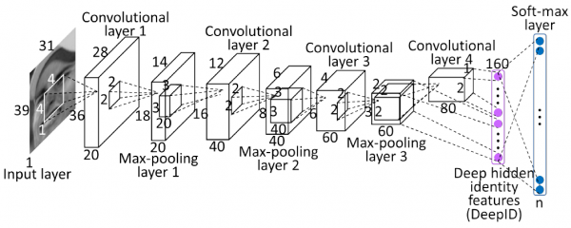
DeepID
DeepID网络是Sun Yi开发出来用来学习人脸特征的卷积神经网络
DeepID网络结构
在LFW数据集上，人脸验证得到了97.45%的正确率
进一步改进，又得到了99.47%的正确率
Sun Y, et al. 2014
Sun Y, et al. 2015

Slide 48
GoogLeNet---Very Deep
Going Deeper with Convolutions, Szegedy et al., arXiv:1409.4842, 2014

Slide 49
Deep Learning的常用模型 —— Recurrent Neural Networks, RNN —— Long Short Term Memory, LSTM

Slide 50
序列数据建模(modeling sequences)
学习序列数据，常需要转换输入序列到不同领域的输出序列
eg. turn a sequence of sound pressures into a sequence of word identities.
如果没有分离的目标序列，可以通过预测输入序列中的下一项来得到“教师信号”。
The target output sequence is the input sequence with an advance of 1 step.
For temporal sequences there is a natural order for the predictions.
预测序列的下一项，模糊了监督学习与非监督学习的差别
It uses methods designed for supervised learning, but it doesn’t require a separate teaching signal.

Slide 51
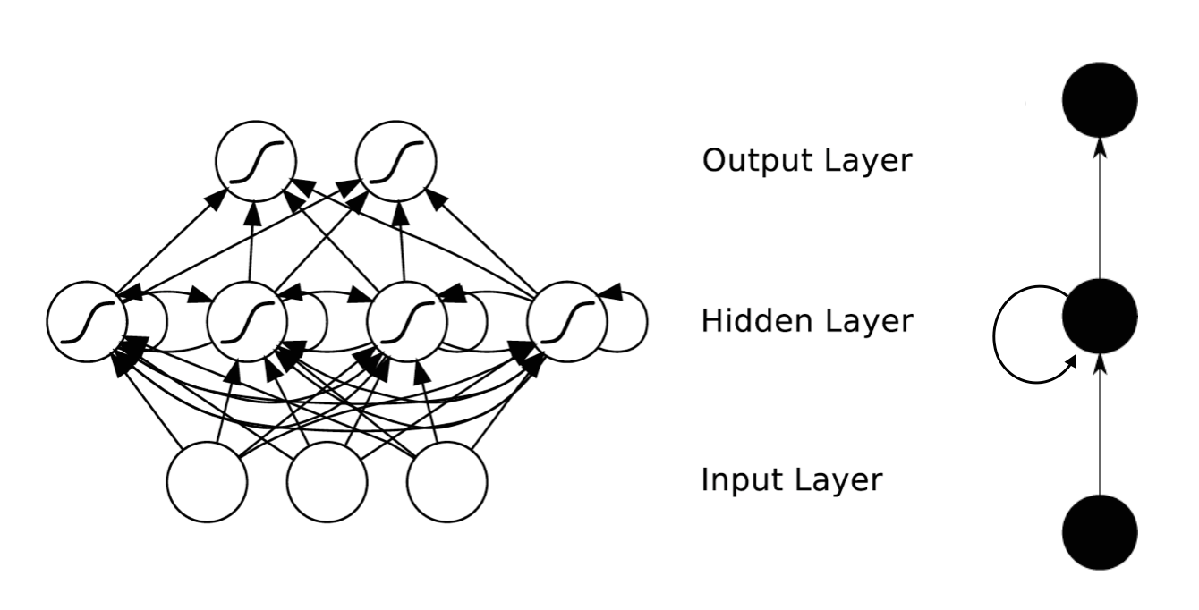
Recurrent Neural Networks, RNN
Hidden Layer会有连向下一时间Hidden Layer的边
RNN功能强大
Distributed hidden state that allows them to store a lot of information about the past efficiently.
Non-linear dynamics that allows them to update their hidden state in complicated ways.
Notes:
With enough neurons and time, RNNs can compute anything that can be computed by your computer.

Slide 52
RNN
一般来说，RNN每一时间的输入和输出是不一样的
例，序列学习
对于序列数据是将序列项依次传入，每个序列项再对应不同的输出

Slide 53
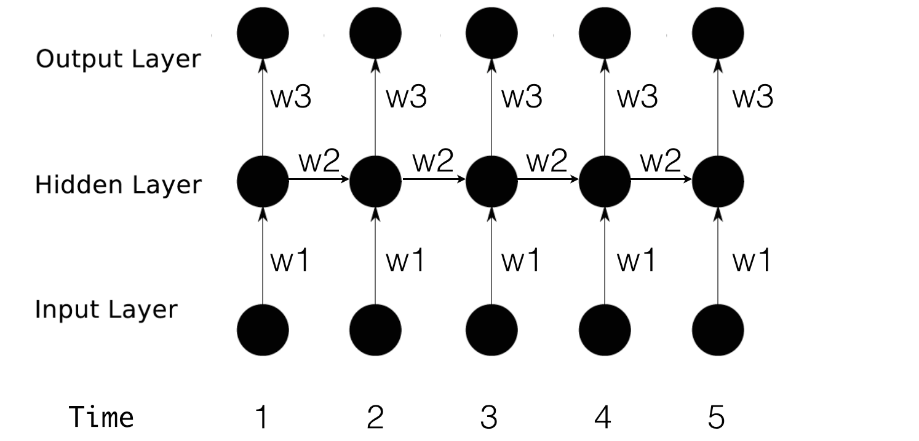
RNN
时序展开
在RNN中每一个时间步骤用到的参数都是一样的
unfold
Notes:
RNN和传统的多层感知机不同的就是跟时间沾上边了
RNN多层网络，保持重用相同的参数

Slide 54
Training RNNs with backpropagation
权值一致的BP算法
BP算法容易实现权值间的线性约束
同样计算梯度，然后改变梯度以满足约束
如果权值开始时满足约束，那就会一直满足约束

Slide 55
BPTT, Back Propagation Through Time
RNN可看作权值共享的多层、前向网络
训练权值约束的前向网络
时间域上的训练算法
The forward pass builds up a stack of the activities of all the units at each time step.
The backward pass peels activities off the stack to compute the error derivatives at each time step.
After the backward pass we add together the derivatives at all the different times for each weight.

Slide 56
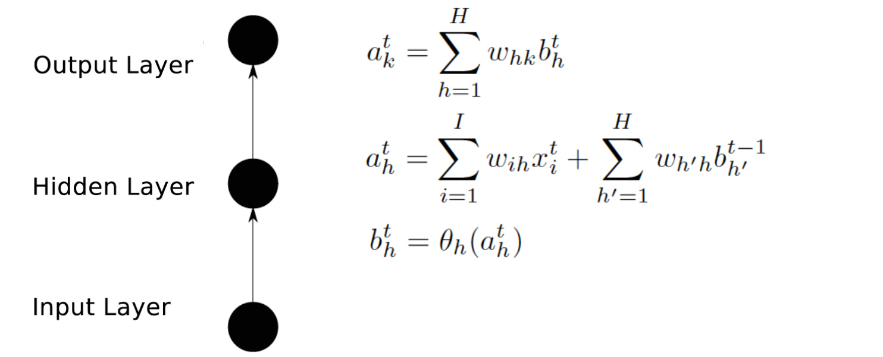
BPTT
前向传播
Notes:
提供输入，初始状态

Slide 57
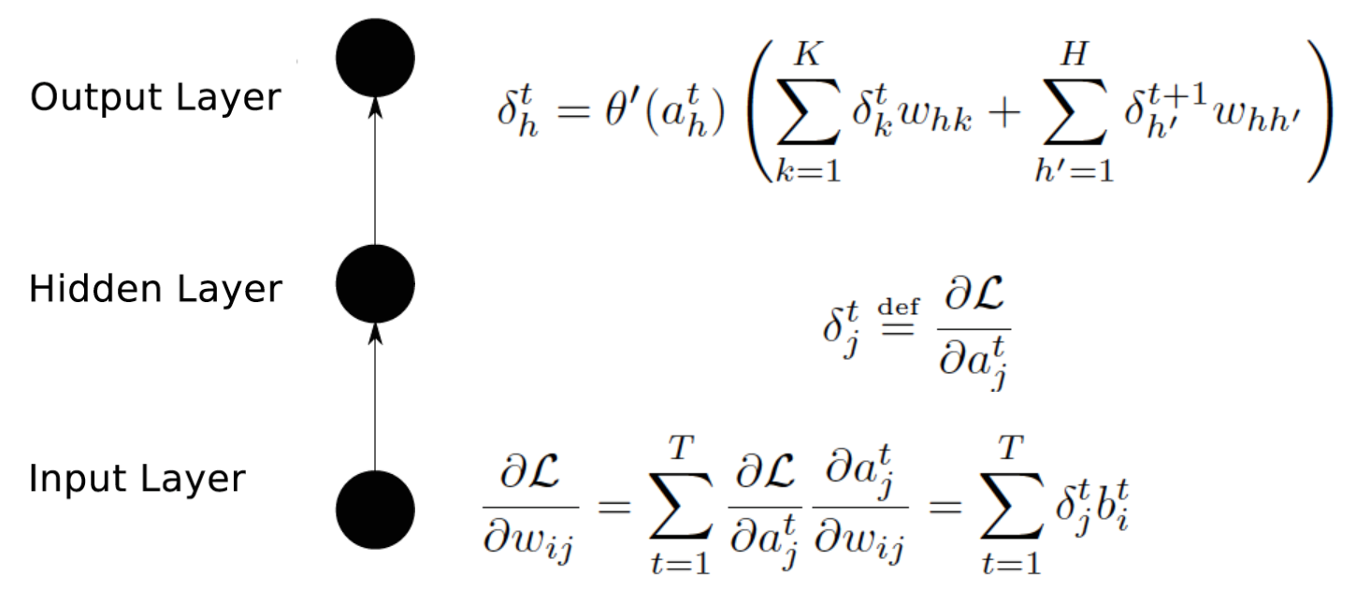
BPTT
后向传播
Notes:
监督信号

Slide 58
BP的困难
The backward pass is linear
There is a big difference between the forward and backward passes.
In the forward pass we use squashing functions (like the logistic) to prevent the activity vectors from exploding.
The backward pass, is completely linear. If you double the error derivatives at the final layer, all the error derivatives will double.
The forward pass determines the slope of the linear function used for backpropagating through each neuron.

Slide 59
梯度的膨胀或消散
如果向后传播很多层，梯度
If the weights are small, the gradients shrink exponentially.
If the weights are big, the gradients grow exponentially.
训练长序列 (100 time steps) RNN中，梯度很容易膨胀或消散
Avoid this by initializing the weights very carefully.
即使好的初始化，也难以检测当前目标输出对很多步之前的输入的依赖关系
So RNNs have difficulty dealing with long-range dependencies.
Long Short Term Memory

Slide 60
Long Short Term Memory, LSTM
解决了RNN长期(like hundreds of time steps)记忆的问题
Hochreiter & Schmidhuber (1997)
LSTM是一个存储单元，使用logistic和linear单元执行乘法运算
Information gets into the cell whenever its “write” gate is on.
Information stays in the cell so long as its “keep/forget” gate is on.
Information can be read from the cell by turning on its “read” gate.

Slide 61
记忆单元(Memory Cell)
To preserve information for a long time in the activities of an RNN
A linear unit that has a self-link with a weight of 1 will maintain its state.
Information is stored in the cell by activating its write gate.
Information is retrieved by activating the read gate.
We can backpropagate through this circuit because logistics are have nice derivatives.
keep gate
1.73
write gate
read gate
input from rest of RNN
output to rest of RNN

Slide 62
Backpropagation through a memory cell
keep 0
keep 1
keep 1
keep 0
1.7
1.7
1.7
write 1
read
0
write 0
read
0
write 0
read
1
1.7
1.7
time →

Slide 63
LSTM

Slide 64
LSTM网络
The network consists of four input units, a hidden layer of two single-cell LSTM memory blocks and five output units.
Note that each block has four inputs but only one output.

Slide 65
LSTM
前向传播
Input Gates:
Forget Gates:
Cells:
Output Gates:
Cell Outputs:

Slide 66
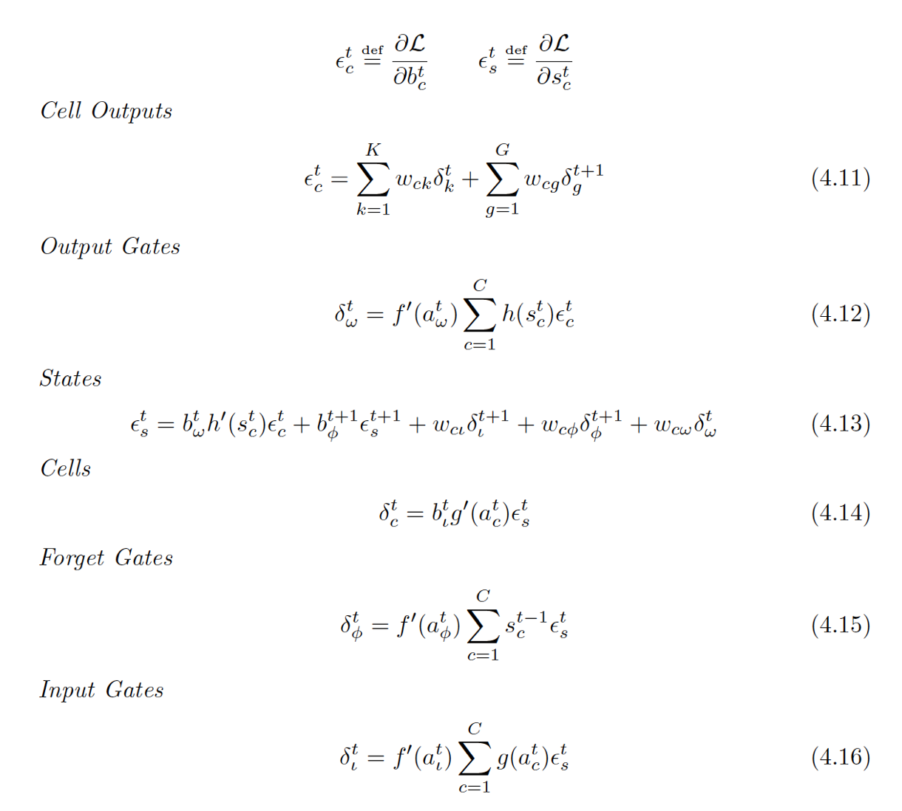
LSTM
后向传播

Slide 67
RNN-LSTMs for Machine Translation
Sequence to Sequence Learning with Neural Networks,
Ilya Sutskever, Oriol Vinyals, Quoc Le, NIPS 2014
Learning Phrase Representations using RNN Encoder-Decoder for Statistical Machine Translation, Kyunghyun Cho, Bart van Merrienboer, Caglar Gulcehre, Dzmitry Bahdanau, Fethi Bougares, Holger Schwenk, Yoshua Bengio, EMNLP 2014

Slide 68
Audio Trend: LSTMs end-to-end!
Train recurrent models that also incorporate Lexical and Language Modeling.
Fast and Accurate Recurrent Neural Network Acoustic Models for Speech Recognition, H. Sak et al.
Deep Speech: Scaling up end-to-end speech recognition, A. Hannun et al.
Listen, Attend and Spell, W. Chan et al.

Slide 69
Deep learning in practice

Slide 70
开源平台
Theano
Python
Automatic differentiation
Caffee
C++
Fast
Highly modularized
Torch 7
C++ and Lua
TensorFlow
Google
PaddlePaddle
Baidu
……

Slide 71
监控梯度
Repeat: update by
Until convergence.
Finite Difference:

Slide 72
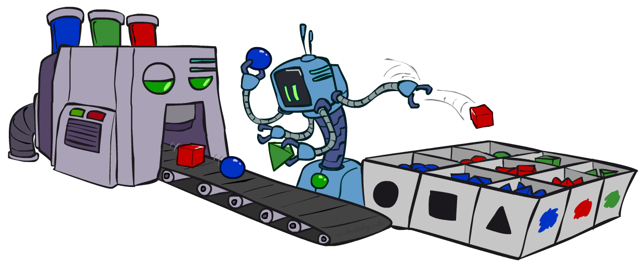
Mini-Batch
Use mini-batch:
Convergence speed.
Parallelism.

Slide 73
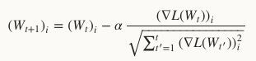
学习率
初始化
largest learning rate that does not cause divergence of the training criterion.
渐减的学习率
AdaGrad (Duchi et al. 2011)
......

Slide 74
超参数搜索
超参数
learning rate.
Early stopping.
weight decay.
Layer specific settings.
……
Grid search
Multi-resolution search
Random search
James Bergstra and Yoshua Bengio, Random Search for Hyper-Parameter Optimization (2012), in: Journal of Machine Learning Research, 13(281--305)
Notes:
Grid search
Multi-resolution search
Random search (Bergstra and Bengio, 2012)

Slide 75
小结
Deep Boltzmann Machines, DBM
Convolutional Neural Network, CNN
Recurrent Neural Networks, RNN
深度学习的使用

Slide 76
Thanks！

